Slide 1
Урок на тему:
«Технологія виготовлення столової, постільної білизни»

Slide 2
Мета уроку:
Дидактична
Засвоєння та закріплення теоретичних знань, формування первинних умінь щодо виконання трудових прийомів і операцій, способів дій щодо технології обробки та виготовлення виробів постільного та столового асортменту.
Розвиток уміння узагальнювати і систематизувати отримані знання. Формування та розвиток умінь встановлювати причинно-наслідкові зв'язки щодо технології виготовлення та обробки виробів постільного та столового асортменту.
Формування дбайливого ставлення до обладнання та інструментів: праски, кравецьких ножиць, крейди, розкрійної машини, масштабної лінійки тощо. Виховання працьовитості та наполегливості.
Розвивальна
Виховна

Slide 3
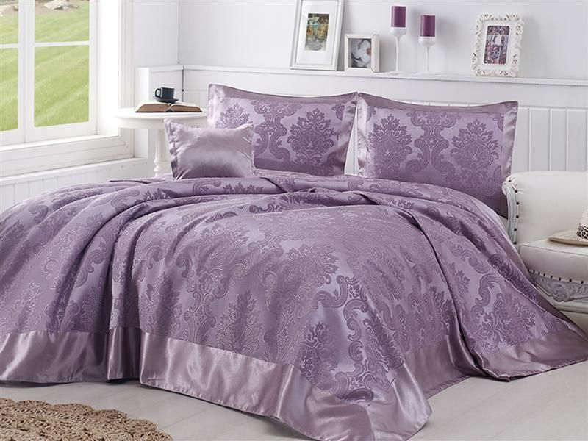
Асортимент постільної білизни:

Slide 4
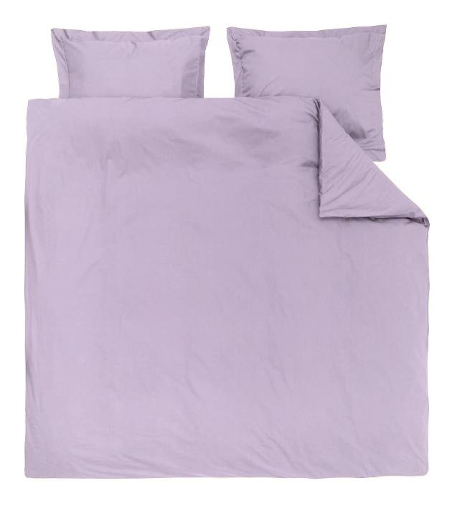
Підковдри:
Підковдра – це спеціальний чохол, який надягають на ковдру. Є підковдри з ромбоподібними, овальними, круглими та іншими вирізами. Для її пошиття використовують тканину зав ширшки 2 метри (якщо тканина вузька, полотнища підковдри зшивають білизняними швами).

Slide 5
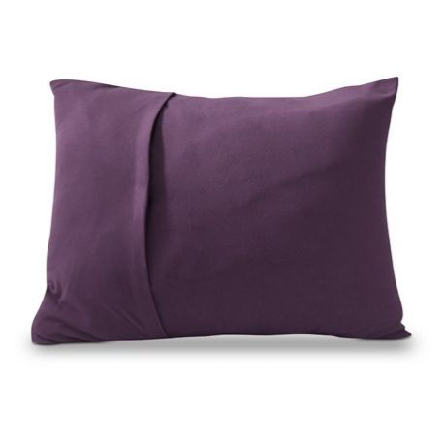
Наволочки:
Наволочка – це виріб, який надягають на подушку, щоб запобігти її забрудненню. За призначенням буває постільною (входить до комплекту постільної білизни) та декоративною (слугує оздобленням інтер’єру).

Slide 6
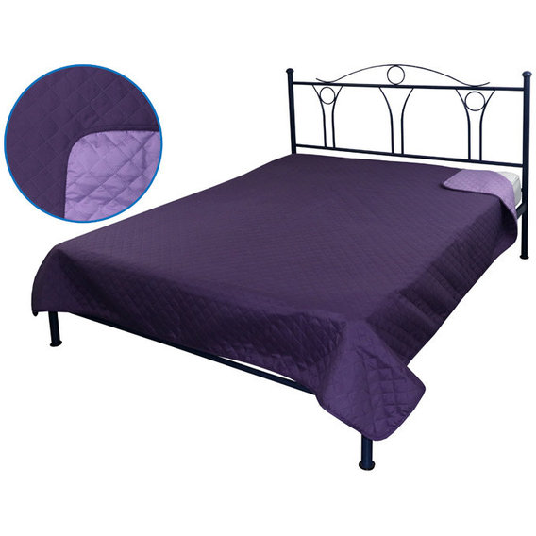
Простирадла:
Простирадло – це довгий та широкий оброблений відріз тканини, яким застеляють матрац.

Slide 7
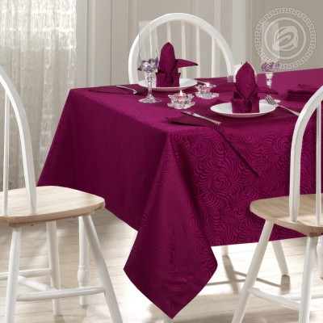
Асортимент столової білизни:

Slide 8
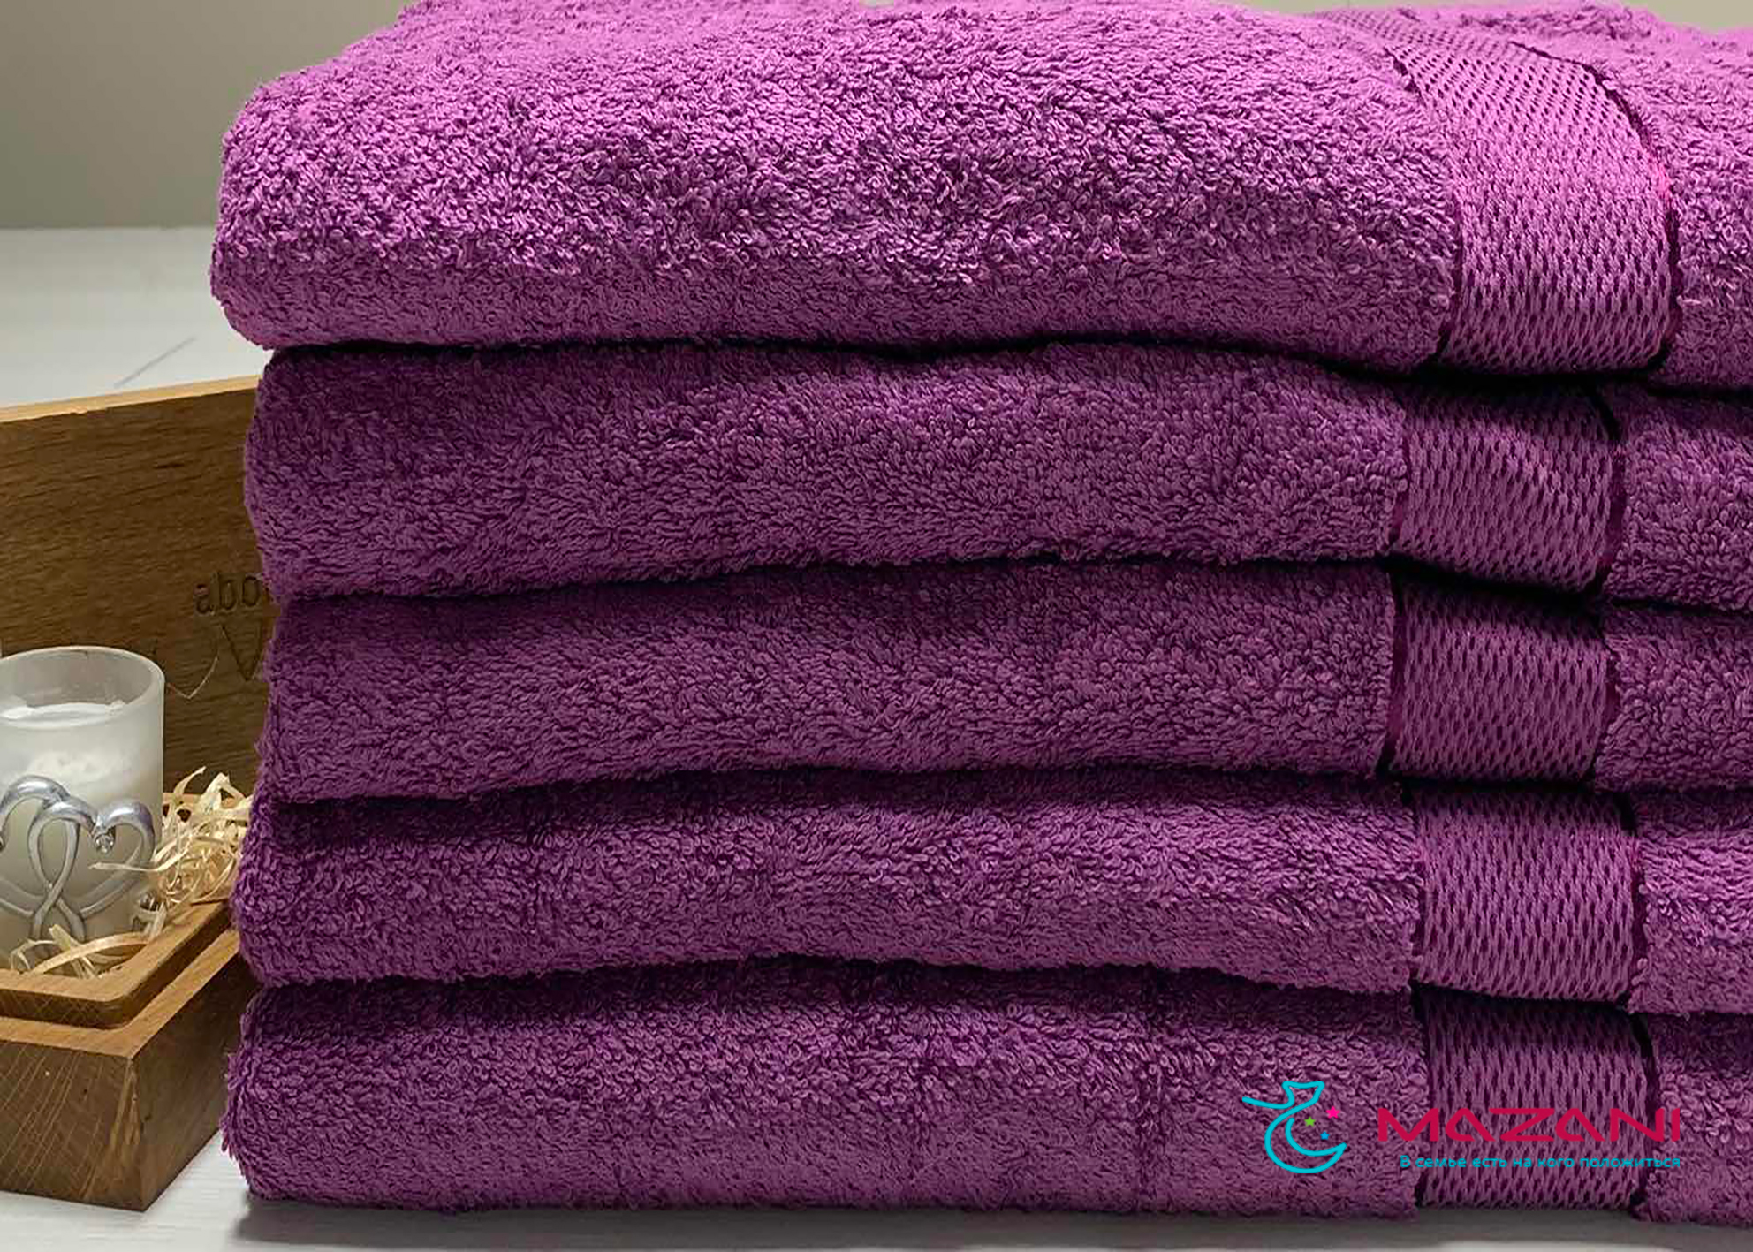
Рушники:
Рушники, головне призначення яких – вбирати вологу, застосовують для витирання рук і посуду, а також для полірування посуду та приборів. Виготовляють їх із м’якої бавовняної тканини (вафельної чи махрової). Ручники, виготовлені з білої лляної тканини, слугують для подання страв.

Slide 9
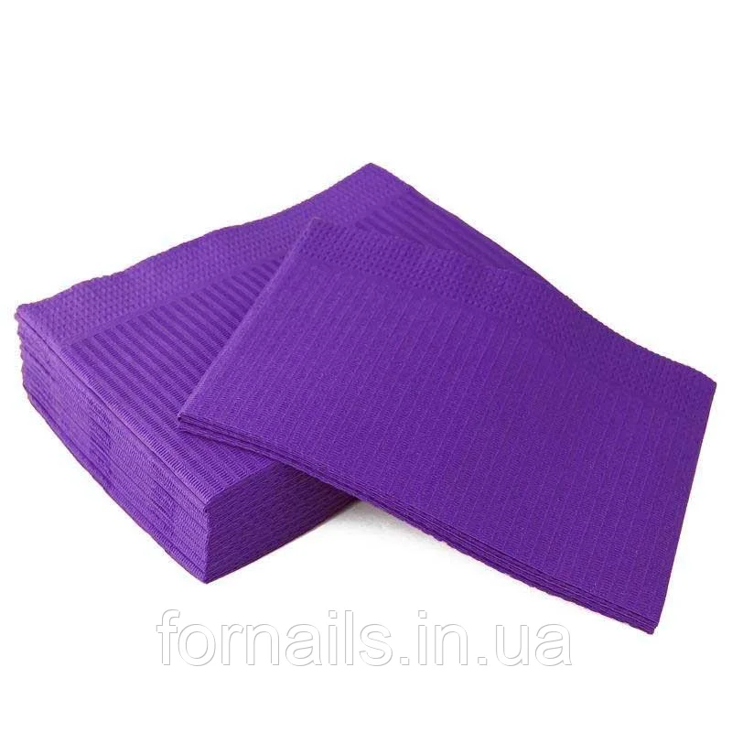
Серветки:
Серветки поділяють на чайні та столові. Перші, зрозуміло, використовують для сервірування столу до чаю, а другі є універсальними. І ті, й ті чудово при крашають стіл, а крім того, призначені для індиві дуального сервірування; витирання обличчя й рук; запобігання потраплянню крихт і бризок на одяг; можуть слугувати підтарільниками або ж замість полоскальниць для рук (їх подають вологими, гарячими, складеними вчетверо на тарілці).

Slide 10
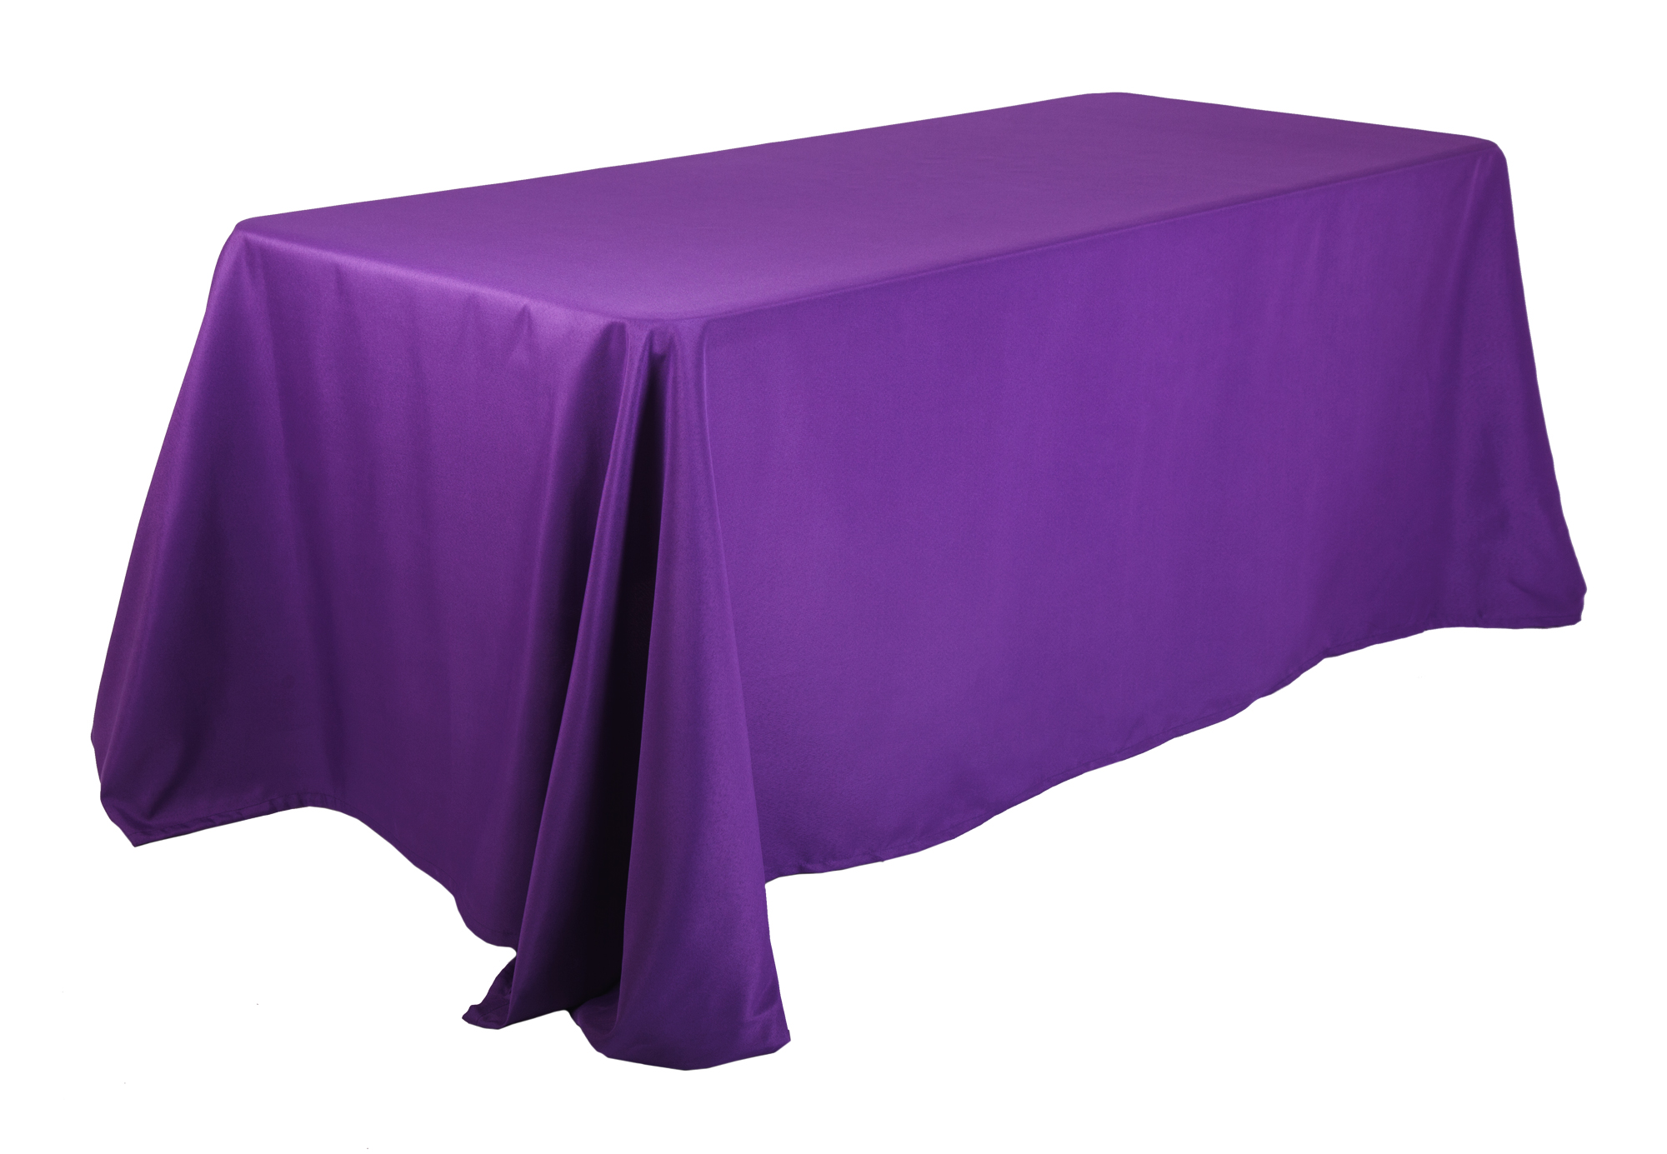
Скатертини:
Скатертина – це текстильний виріб геометричної форми, яким застеляють стіл. Окрім декоративних функцій, виконує й утилітарні, а саме: слугує для захисту стільниці від пошкоджень, поглинає звуки під час переставляння тарілок і приборів, запобігає їх ковзанню по столу тощо. Нині доволі часто основну скатертину покривають ще однією, так званим напероном, для захисту від забруднення й швидкого зношування, а також з декоративними цілями. На квадратних столах наперони часто укладають по діагоналі – вони створюють ефектний колірний «тандем» з основною скатертиною. Поєднання, наприклад, ніжно-рожевого й червоного, блакитного й синього, салатового й смарагдового відтінків роблять стіл святковим і яскравим

Slide 11
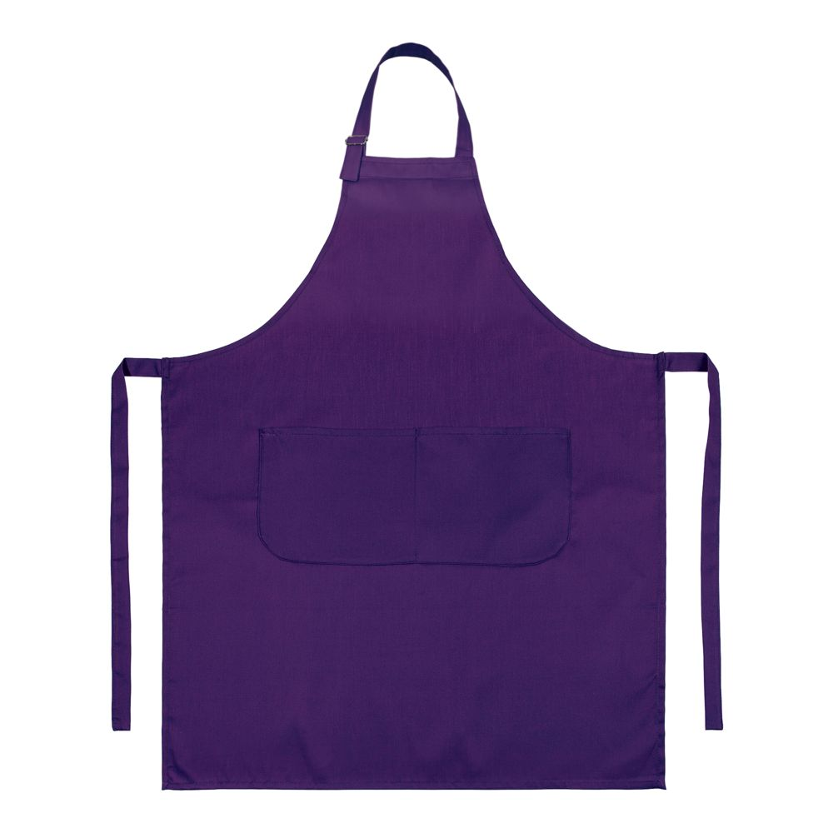
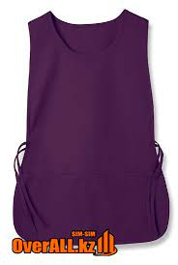
Фартухи:
Фартух - такий фартух має тільки передню частину для захисту основного одягу, фартук в свою чергу може бути коротким до колін або довгим на весь зріст, також фартук мож е мати нагрудник.
Накидка - це фартух , який має і передню частину і задню, одягається як накидка, має зав'язки. Такий формат допомагає людині не забруднитись з двух сторін, дозволяє швидко переодягнутися, зберегти основний одяг чистим. Накидка популярна серед продавців і промоутерів.

Slide 12
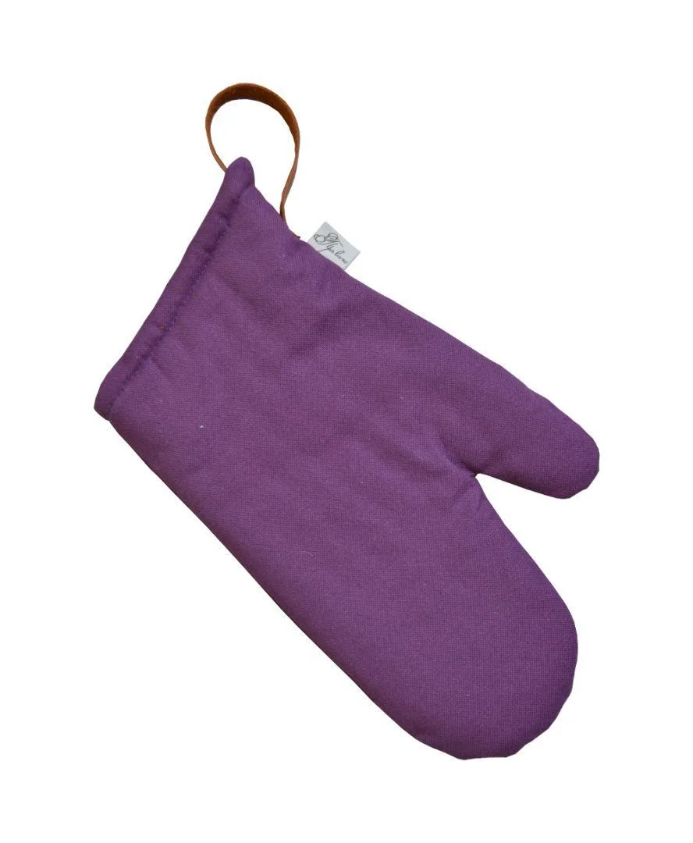
Кухонні прихватки:
Цю «захисницю» від гарячих поверхонь та посуду виготовляють переважно з пряжі й текстилю. Одна чи декілька оригінальних прихваток додають затишності та індивідуальності інтер’єру кухні.

Slide 13
Технологія виготовлення виробів столового та постільного асортименту:
ВТО тканини:
Перед виготовленням виробу, щоб позбутися складок, тканину слід обробити за допомогою праски та відпаровувача. Ця процедура називається декатируванням.
Розмітка контурів виробів:
Розміткою називається операція нанесення на поверхню заготовки ліній (рисок), визначають згідно з кресленням контури деталі або місця, що підлягають обробці. Розмічальні лінії можуть бути контурними, контрольними або допоміжними. Виконуємо розмітку майбутніх виробів на підготовленій тканині за допомогою лекал, кравецької крейди та лінійки.
Викроювання по намічених лініях та з’єднання деталей:
Викроюють деталі точно по штриховій лінії розкроювання: спочатку – великі деталі, а потім – малі. З метою економного використання тканини малі деталі дозволяється розкроювати із декількох частин (наприклад, пояс – із двох частин з розташуванням шва по бічному шву виробу). Після розкроювання деталей виробу витягують із тканини шпильки і знімають лекала. Деталі виробів з’єднуються на швейній машині відповідно до технології виготовлення.

Slide 14
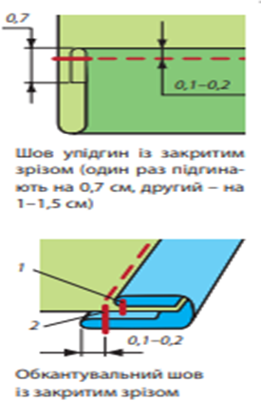
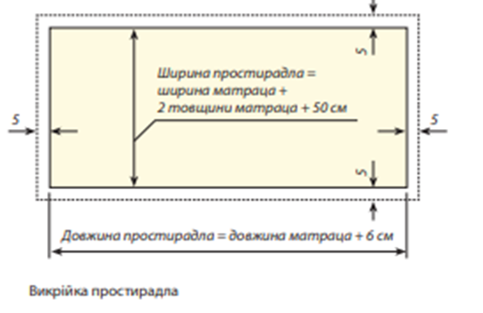
Обробка простирадла:
Щоб визначити розміри простирадла, поміряйте довжину, ширину й товщину матраца. Полотнище для простирадла має бути ширшим за матрац на дві його товщини з додаванням 50 см, довжина – на 6 см більшою за довжину матраца.
На обробкузрізів додайте 5–6 см по периметру всього виробу. Для обробки зрізів виробу використовують шов упідгин із закритим зрізом та обкантувальний із закритим зрізом.

Slide 15
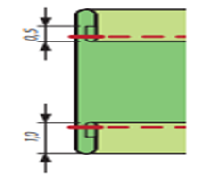
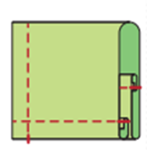
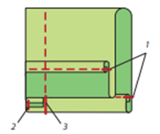
Обробка наволочки:
Викрійте деталі наволочки. Під час розкроювання враховуйте модельні особливості. Якщо наволочка з клапаном суцільнокрійна, ширина клапана має бути не менша ніж 25 см. Якщо тканина в смужку або клітинку, верхню та нижню деталі наволочки викрійте так, щоб їхні малюнки збігалися. Припуски на обробку верхнього краю, бічних сторін і нижнього краю 1,5–2 см.
1. Застрочіть верхні та нижні зрізи деталі швом упідгин із закритим зрізом. Ширина шва 1 см.
2. Зшийте бічні зрізи деталі з лицьового боку, загинаючи запа х усередину. Ширина шва 0,5 см.
3. Обробіть бічні зрізи наволочки подвійним швом, вивернувши деталь на виворітний бік. Ширина шва 0,6–0,7 см. Оброблену наволочку виверніть і припрасуйте. Застрочіть зрізи деталі наволо чки. Бічні зрізи обробіть подвійним швом.

Slide 16
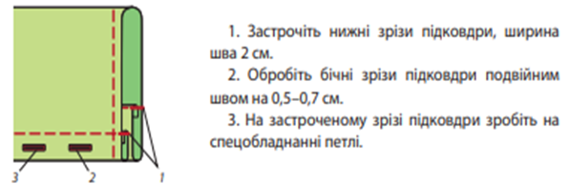
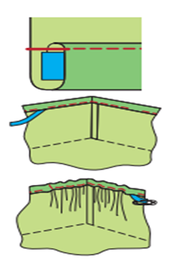
Обробка підковдр:
Перед розкроєм Викрійка простирадла з еластичною тасьмою поміряйте довжину та ширину ковдри, додайте на припуски 7 см до довжини, 4 см – до ширини. Розріз, через який вставляють ковдру, зазвичай міститься у нижній частині підковдри. Він може застібатися на кнопки, ґудзики, тасьму велкро (липучку) або залишатися відкритим.
Кольорова гама ґудзиків застібки має гармоніювати з кольором підковдри. Петлі виготовляють на спеціальному обладнанні за формулою: довжина петлі дорівнює діаметру ґудзика плюс 0,3 см.
Обробка внутрішніх кутів підковдр:
При обробці внутрішніх кутів перед настрочуванням однієї деталі виробу на другу кути обробляють обшивками, вирізаними з основної тканини, а у виробах з товстих і сипких тканин кути обробляють бавовняною тканиною (у тон). Обшивку накладають лицьовою стороною на лицьову сторону кута деталей, приметують і пришивають по наміченій лінії від кута в обидва боки на 2—3 см. Потім, відступивши від шва 0,4 см, тканину обрізають по внутрішній стороні кута і роблять надсічку, не дорізаючи до строчки 0,2 см. Кут вивертають, шов виправляють, виме-тують і припасовують. Оброблений кут накладають на виріб і настрочують швом бажаної ширини.

Slide 17
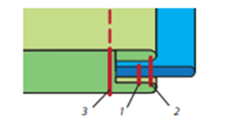
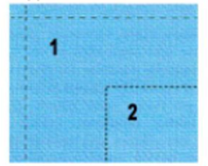
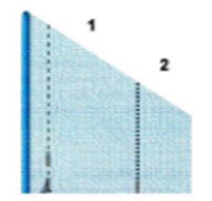
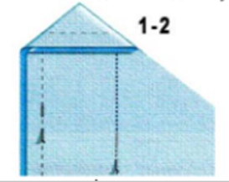
Обробка серветок з оздобленням – кантом:
Пришийте кант до деталі серветки. Ширина шва 0,5–0,7 см (строчка 1). 2. Обшийте зрізи серветки, прокладаючи строчку у шов пришивання канта (строчка 2). 3. Прокладіть оздоблювальну строчку. Ширина шва – згідно з моделлю.
Обробка зовнішніх кутів серветок і скатертин. :
Як правильно і красиво оформити кути скатертини або серветки? Щоб скатертини виходили красивими (це стосується і ферпеток), побхідно навчитися правилью оформляти кути. Існує кілька видів підна зрешим оформленням кугін: простий підгин "юпертом", пойни пин "пертом". Спробусмо викласти станнiх виконя. Але перш приступити дом підгину і кутів, краї майбутнього виробу пообби четко Простия в дом" Втн відріх тканини, який збираемося обробити на відстані Тем від прізу прокласти лінію по горизонтальній і вертикальної нитки по всьому периметру тканини (1)
Далі, відміряти ширину пгину 4-7 см (залежно від того, який виріб був: скатертина або серветка) і на цій відстані підрізати і (як по вертикалі, так по горизонталі ), починаючи від кутових пересічок (2)
Скласти підготовлений відріз тканини у вигляді кута лицьовими всередину і заколоти шпильками.
Скласти кут ще раз, поднавши, таким чином 1 і 2. Сильно притиснути згин тканинидо одного, щоб залишився видимий слід згину.1-2
Акуратою підігнути кут тканини і прошити по отриманому сліду. Після чого відрізати тканину на відстані 0,3-0,5 см від шва і розпрасувати шов праскою. Вивернути зшитий кут на лицьову сторону

Slide 18
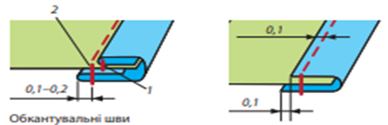
Обробка прихваток:
Викрійте дві деталі прихватки з основної тканини й одну деталь з ватину або синтепону. Покладіть ватин (синтепон) між двома деталями з основної тканини і прострочіть різні узори або симетричні квадрати (ромби). Після цього підріжте по лекалу зрізи прихватки за допомогою ножиць, обробіть обкантувальними швами, утворюючи на кінці петлю. Припрасуйте виріб.

Slide 19
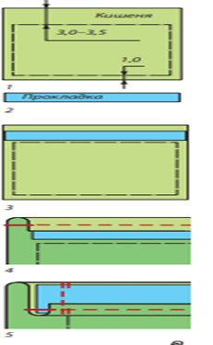
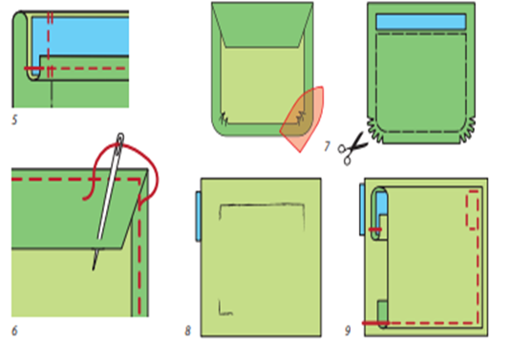
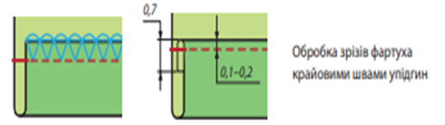
Обробка накладної кишені нескладної конструкції та країв фартуха:
Кишеня – це деталь або вузол швейного виробу для зберігання дрібних предметів та декоративного оформлення виробу.
1. Викрійте основну деталь із припусками по верхньому зрізу 3–3,5 см, по інших зрізах – 1 см.
2. Із клейового матеріалу викрійте прокладку, розміри якої мають дорівнювати розмірам верхнього припуску кишені.
3. Накладіть прокладку з невеликим натягом на припуск кишені, щоб нижній її край не доходив до лінії перегину припуску на 0,1–0,2 см, та закріпіть за допомогою ВТО.
4. Застрочіть припуск по верхньому зрізу кишені. Ширина шва 0,5 см.
5. Верхній припуск кишені перегніть на лицьовий бік деталі по наміченій лінії кишені та обшийте. Ширина шва 1 см.
6. Виверніть та виправте кути. Шви обшивання обметайте, одночасно заметуючи припуски бічних та нижнього зрізів.
7. Якщо нижні кути заокруглені, залишки тканини на припуску закладіть у м’які складки. У виробах, виготовлених із цупкої тканини, на заокругленнях зріжте кути навскоси.
8. Із лицьового боку виробу намітьте місце розташування кишені трьома кутами (два верхні кути та один нижній).
9. Настрочіть накладну кишеню на основну деталь. Ширина шва – згід но із моделлю.
Краї фартуха обробіть обкантувальними швами або крайовими упідгин.

Slide 20
Домашнє завдання:
Прочитати розділ 3,4 у підручнику «Царьова Є. С. Технологія виготовлення столової, постільної білизни, штор, ламбрекенів та аксесуарів : навчальний посібник для здобувачів професійної (професійно-технічної) освіти / Є. С. Царьова. – Київ : Літера ЛТД, 2019», відповісти на запитання, які наведені в кінці розділів.
Зробити технологічну карту щодо виготовлення, або обробки будь-якого виробу зі столового та постільного асортименту.

Slide 21
ДЯКУЮ ЗА УВАГУ !
☺

